Slide 1
Supply-Chain-Management
Am Beispiel von
03.07.2015
Kurs IBA14
Ein Vortrag von:
Tolga Özkazanc E140191IB
Armend Alaj E140175IB
Dozent:
Dipl.-Ing. Raimund Hudak

Slide 2
Gliederung
1. Einleitung
2. Geschichte
3. Produktion
3.1 Produktionsbüro
3.2 Lieferantenaudit
3.3 Verhaltungsnormen
3.4 Produktionsfertigung
4. Qualitätsmanagement
5. Distribution
5. Store Management
6. Quellen

Slide 3
Steckbrief von
Für was steht ?
Unternehmensform:
Branche:
Herkunft:
Hauptsitz:
Begründer:
Leitung (CEO)
Hennes & Mauritz
Textilhandelsunternehmen
Mode und Kosmetik
Schweden
Stockholm
Erling Persson
Karl-Johan Persson

Slide 4
weitere Fakten und Erfolge
Fakten:
Erfolge:
Filialen weltweit: 3.600 Geschäfte in 59 Märkten (Stand 2015)
Mitarbeiter: etwa 132.000 Arbeiter (Stand 2015)
Umsatz: 19.029 Mio. € (Stand 2014)
Konzept: Gute Qualität zu niedrigen Preisen
In Deutschland 3.2 Millionen Euro Nettoumsatz (Stand 2014)
2002: Deutscher Handelspreis, Kategorie: Management- Leistungen
2008: Deutscher Handelspreis, Kategorie: Mode- Leistung
2011: Verbraucher Initiative Goldmedaille für das Engagement im Bereich „Nachhaltiges Einzelhandelsunternehmen“

Slide 5
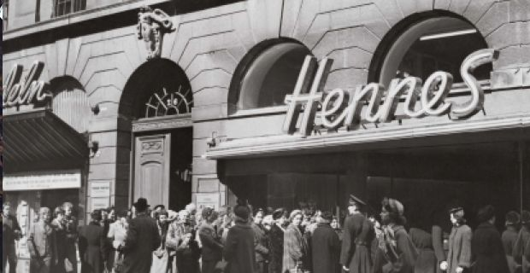
2.Geschichte
1947: Eröffnung des ersten Geschäfts mit
Damenbekleidung im schwedischen
Västerås
1952: Hennes eröffnet in Stockholm
1964: Erstes Geschäft außerhalb Schwedens
wird in Norwegen eröffnet
1968: Gründer Erling Persson kauft Mauritz Widforss,
einen Jagd- und Angelausstatter. Mit der
Aufnahme von Herren- und Kinderbekleidung
ändert sich der Firmenname in Hennes &
Mauritz.

Slide 6
1974 : -Aktie wird an Stockholmer Börse notiert
1976: In London wird das erste Geschäft außerhalb Skandinaviens
eingeweiht
1977: Die ersten Geschäfte mit Teenagern entstehen. H&M beginnt
mit dem Verkauf von Kosmetik.
1980er: Geschäfte werden in Deutschland und in den Niederlanden
eröffnet. übernimmt das Versandhaus Rowells.
2004: beginnt mit namhaften Designern zusammenzuarbeiten,
zunächst mit Karl Lagerfeld
2006: Die ersten Geschäfte im Nahen Osten eröffnen auf Franchise
Basis.

Slide 7
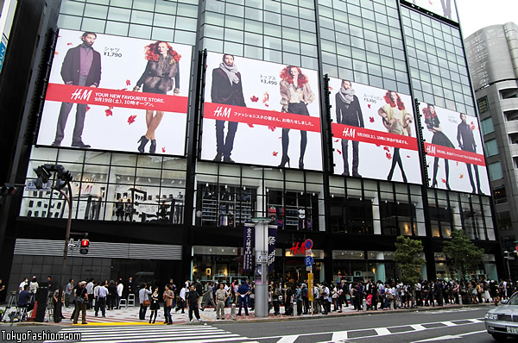
2007: erste asiatische Filialen werden eröffnet.
2008: eröffnet in Tokio sein erstes Geschäft in Japan
2010: Die ersten H&M-Stores öffnen in Südkorea und der Türkei. Das
Online-Shopping in Großbritannien startet und die ersten
Home-Stores außerhalb von Schweden werden eröffnet.
wird der weltgrößte
Verbraucher von Bio-Baumwolle
2011: Hennes & Mauritz expandiert
immer weiter und erobert den
Textilmarkt durch niedrige Preise
und hohe Qualität

Slide 8
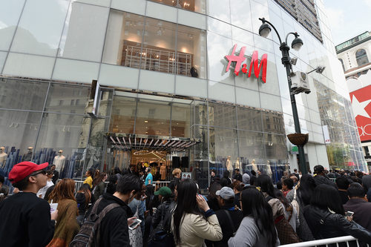
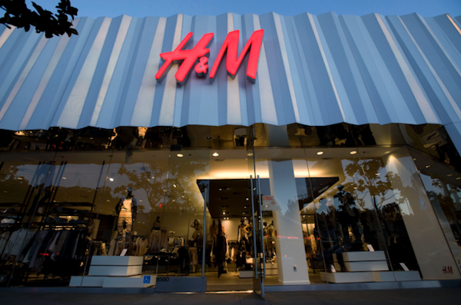
2013: Das erste Geschäft auf der Südhalbkugel wurde in Chile
eröffnet. Indonesien wird ein neuer Franchise-Markt. Eine
globale Initiative zur Kleiderrücknahme startet in ausgewählten
Geschäften.
2014: Spitzenbruttoumsatz von 19,029 Milliarden €
2015: Hat den Markt endgültig erobert und ist Weltspitze mit
über 3.200 Filialen in 59 Ländern.
heute

Slide 9
3. Produktion
1950
Schweden
Anfang 1960
Skandinavien
Ende 1960
Italien
Großbritannien
Portugal
1970
Ungarn
Polen
Jugoslawien
1978
Fern östliche Länder
Im Jahr 2000 hatte 21 Produktionsbüros
10 in Europa
10 in Fern Osten
1 in Afrika

Slide 10
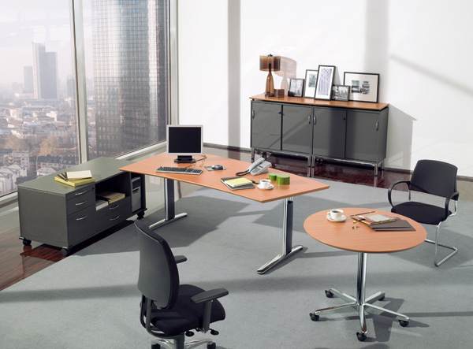
3.1 Produktionsbüro
Vermitteln zwischen Interner Beschaffung und externen Zulieferern
Neue Lieferanten ausfindig machen
Bei den richtigen Lieferanten bestellen
Preisverhandlungen
Aufrechthaltung der Qualität
Verkürzung der Transportzeit
Kontrolle der Zulieferer
Durchführen von Lieferanten Audits
Verhaltensnormen
Standards bei den Zulieferern einführen

Slide 11
3.2 Lieferanten Audits
Herausfinden von Schwachstellen und Stärken
Lang- und Kurzzeit Ziele für Verbesserungen
Zeitplan und Beauftragter
Überraschungsbesuche bei den Lieferanten
Kontrolle der Dokumente
Kontrolle der erreichten Ziele

Slide 12
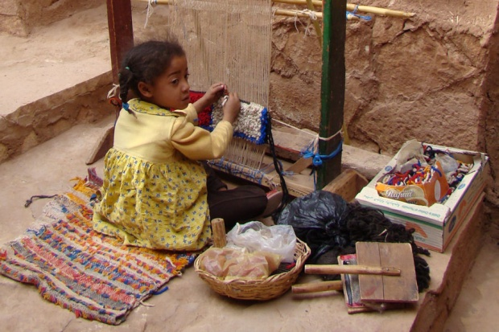
3.3 -Verhaltungsnormen
Gesetzesvorgaben
Kinderarbeit
Sicherheit
Arbeitsrecht
Fabrikzustand
Unterkunftszustand
Umwelt

Slide 13
3.4 Produkt und Informationszufluss
Designer / Beschaffung
Produktionsbüro
Weltweite Lieferanten
Zentrales Lager / Nationaler verteilungszentrum / Filiale

Slide 14
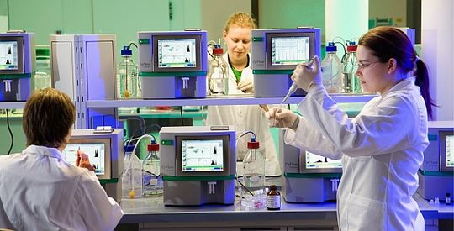
4. Qualitätsmanagement
Durchführung von Qualitätstests in den Produktionsbüros
Reisverschluss Test
Anzündbarkeit
Chemikalien
Knopf Test
Nickel Test
PH Test
PVC Test
Salz und Chlor Test
Wasch Test

Slide 15
Entscheidung Produktionsanfertigung
Geringe Produktions-kosten
Geringe Entfernung zum Markt
Entscheidung Produktions-stätte

Slide 16
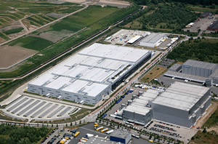
Produktion in Asien
Niedriger Bedarf
Keine Dringlichkeit
Produktion in Europa
Hoher Bedarf
Schneller Lieferbar
Kurzfristig Bedarf
Schnitt Empfindlich
Weitere Kriterien
Bei kurzfristigem Bedarf wird die Produktionsstätte zum gewünschten Absatzmarkt gesucht
Bedarf Dtl. Produktion in
Polen, Türkei usw
Qualitätsansprüche an das Kleidungsstück

Slide 17
Distribution
Zentrales Lager in Hamburg, Deutschland
Dient als Transit Terminal
Alle Fertigprodukte kommen hierher und werden weiter Verteilt
Logistik wird zentral von Hauptquartier in Stockholm abgewickelt
3.200 Beschäftigt im Logistikbereich
Einschließlich Import
Distributionszentren in allen operierenden Ländern
Transit Terminal (Hamburg)
Zulieferer aus alle Welt
Distributions-zentrum
Filialen

Slide 18
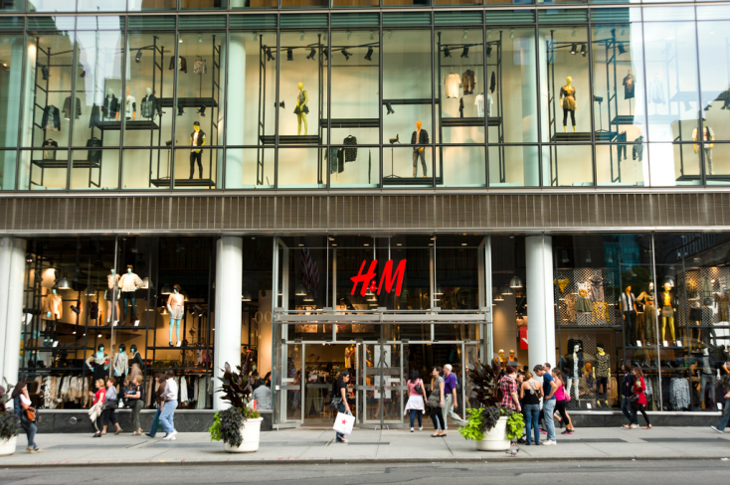
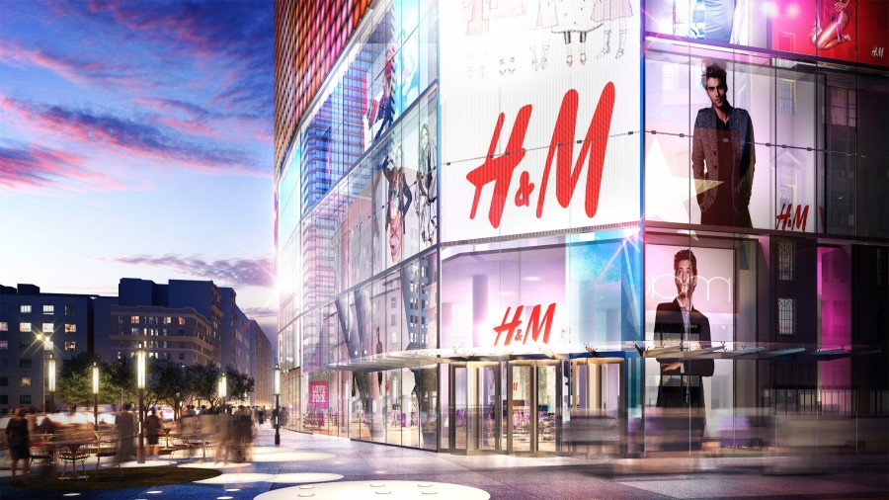
Store Management
Ausführliche Recherche vor Markteintritt oder Eröffnung einer neuen Filiale
Kunden Demografie, Kaufkraft, Konkurrenz usw..
Filialeröfffnung nur in ausgewählten Standorten
Attraktive Schaufenster Gestaltung
Einheitliche Gestaltung in allen Filialen (Corporate design)
Filialen gehören H&M um dies zu gewährleisten
IT Lösung

Slide 19
Quellen
http://de.statista.com/statistik/daten/studie/159047/umfrage/bruttoumsaetze-des-h-m-konzerns-seit-dem-geschaeftsjahr-2004-05/ (29.06.15/20:43)
http://de.statista.com/statistik/daten/studie/249992/umfrage/bruttoumsaetze-des-hundm-konzerns-nach-laendern/(29.06.15/20:50)
Vorlesungsunterlagen von Dipl.-Ing. Raimund Hudak
http://youtu.be/UHl15YO2yL0
Case Studies HARVARD BUSINESS SCHOOL

Slide 20
